Slide 1
基于GSM短信模块的家庭防盗报警系统的设计
班 级：
学 号：
姓 名：
指导老师：

Slide 2
前 言
随着社会的不断进步和科学技术、经济的不断发展，人们生活水平得到很大的提高，对私有财产的保护意识在不断的增强，因而对防盗措施提出了新的要求。
此次设计的家庭防盗报警系统所实现的功能，能够很好地满足人们的这种需求。家庭防盗报警系统将采用被动式热释电型红外传感器进行防盗检测，借助于最可靠、最成熟的GSM移动网络，以最直观的中文短消息，直接把报警地点的情况反映到您的手机屏幕上,从而实现远程防盗报警的功能。

Slide 3
系统总体设计思路
本系统由五路热释电红外探测器采集五路（门、窗、阳台等报警监测点）报警信号，将报警信号送入89C52控制芯片，控制触发GSM短信模块向用户发送防盗报警信息，从而实现家庭用防盗报警系统的功能。
基本工作原理如下:利用被动式热释电型红外传感器检测人体辐射的红外线，当检测到红外信号变化时，将其转化为微弱的电信号，经过信号处理电路对电信号进行滤波、放大、比较、输出高电平作为告警信息送给MCU，MCU判断是否报警，如果满足报警条件，就会发出控制信号，通过串行通信接口RS232，控制GSM短信模块给用户发短信息，实现防盗报警。

Slide 4
系统整体框图
M
C
U
红外传感器
备 用 电 源
GSM模块
燃气泄漏传感器
遥控布、撤防
烟雾传感器
基于系统设计要求，为了满足各个功能，将其分为几个简单的模块，再将各个模块拼接成一个完整的系统。该防盗报警系统由AT89S52单片机、热释电红外传感器、GSM短信模块、RS-232C接口、信号处理电路、时钟电路、复位电路。

Slide 5
主程序工作流程图
开始
初始化
N
读时钟是否等于定时时间
Y
发短信：系统运行正常！
=0
读布、撤防开关量
撤防
=1
布防
读红外传感器开关量
=0
读烟雾传感器开关量
=0
读燃起泄漏传感器开关量
=0
=1
=1
=1
发短信：有人行窃！
发短信：厨房有燃气泄漏
发短信：屋内有火灾警情！

Slide 6
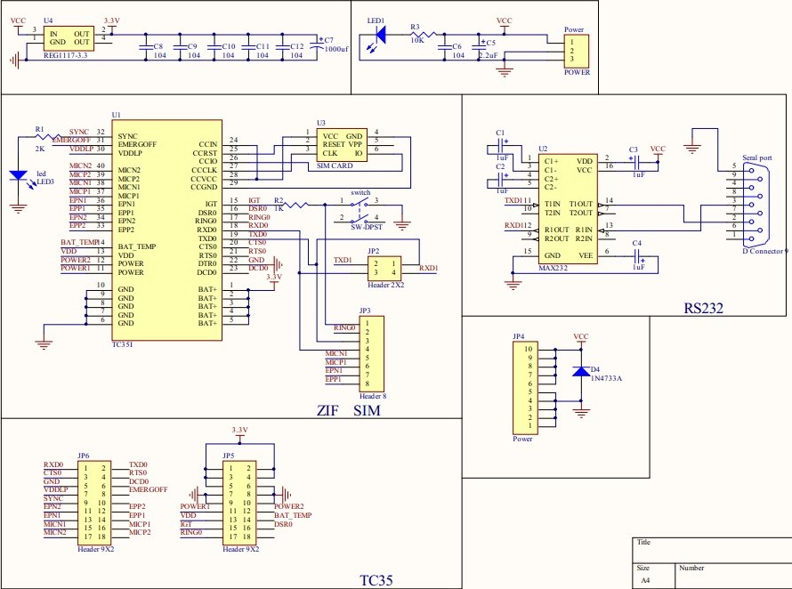
GSM模块电路图

Slide 7
硬件各部分组成
一、热释电红外传感器
热释电红外线(PIR)传感器是80年代发展起来的一种新型高灵敏度探测元件。是一种能检测人体发射的红外线而输出电信号的传感器，它能组成防入侵报警器或各种自动化节能装置。它能以非接触形式检测出人体辐射的红外线能量的变化，并将其转换成电压信号输出。将这个电压信号加以放大，便可驱动各种控制电路。

Slide 8
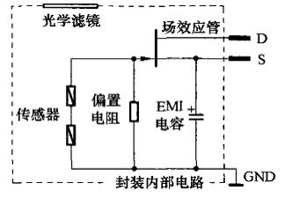
热释电红外传感器通过接收移动人体辐射出的特定波长的红外线，可以将其转化为与人体运动速度，距离，方向有关的低频电信号。当热释电红外传感器受到红外辐射源的照射时，其内部敏感材料的温度将升高，极化强度减弱，表面电荷减少，通常将释放掉的这部分电荷称为热释电电荷。由于热释电电荷的多少可以反映出材料温度的变化，所以由热释电电荷经电路转变成的输出电压也同样可以反映出材料温度的变化，从而探测出红外辐射能量的变化。
热释电红外传感器的内部电路框图如下：

Slide 9
二、AT89S52单片机
AT89S52是一种低功耗、高性能CMOS8位微控制器，具有8K 在系统可编程Flash 存储器。使用Atmel 公司高密度非易失性存储器技术制造，与工业80C51 产品指令和引脚完全兼容。片上Flash允许程序存储器在系统可编程，亦适于常规编程器。在单芯片上，拥有灵巧的8 位CPU 和在系统可编程Flash，使得AT89S52为众多嵌入式控制应用系统提供高灵活、超有效的解决方案。AT89S52具有以下标准功能： 8k字节Flash，256字节RAM，32 位I/O 口线，看门狗定时器，2 个数据指针，三个16 位定时器/计数器，一个6向量2级中断结构，全双工串行口，片内晶振及时钟电路。另外，AT89S52 可降至0Hz 静态逻辑操作，支持2种软件可选择节电模式。空闲模式下，CPU停止工作，允许RAM、定时器/计数器、串口、中断继续工作。掉电保护方式下，RAM内容被保存，振荡器被冻结，单片机一切工作停止，直到下一个中断或硬件复位为止。

Slide 10
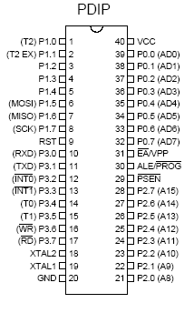
AT89S52的管脚排列
www.themegallery.com

Slide 11
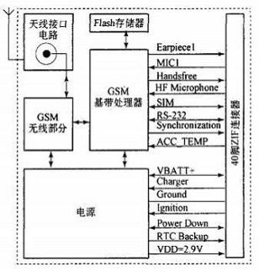
三、TC35短信模块
西门子公司TC35型GSM收发模块是比较常用的GSM模块，可工作在GSM900 MHz和GSM1800MHz 两个频段。TC35模块体积小、安装方便，工作温度范围为-20°C ~ +55°C ，可以根据具体需要很方便地嵌入应用系统中，通过40脚ZIF(零插拔力)连接器与应用电路连接，通过一个串行接口与应用电路实现信息交换。结构图如下：

Slide 12
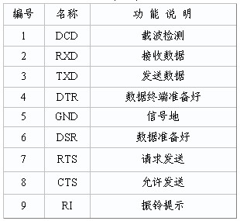
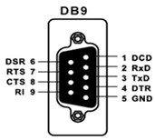
四、RS-232C接口
RS-232C通信接口是一种标准的串行接口，RS-232C规标准接口有25条线，4条数据线、11条控制线、3条定时线、7条备用和未定义线，常用的只有9根 ，他们的管脚分配及接口定义说明如下图和表。

Slide 13
软件设计实现
整个系统的功能是由硬件电路配合软件来实现的，当硬件基本定型后，软件的相应子程序模块就大体定下来了。从软件的功能不同可分为两大类：一是监控软件（主程序），它是整个控制系统的核心，专门用来协调各执行模块和操作者的关系。二是执行软件（子程序），它是用来完成各种实质性的功能如测量、计算、显示、通讯等。

Slide 14
结论与展望
本设计研究了一种基于GSM短信模块的家庭防盗报警器。该防盗报警器通过以89C52单片机为工作处理器核心，外接热释电红外传感器，它是一种新颖的被动式红外探测器件，能够以非接触方式探测出人体发出的红外辐射，并将其转化为相应的电信号输出，同时能有效的抑制人体辐射波长以外的红外光线与可见光的干扰。平时传感器输出低电平，当有人在探测区范围内移动时输出低电平变为高电平，此高电平输入单片机，作为单片机的外部触发信号处理，经单片机内部软件编程处理后，单片机输出控制信号，驱动GSM短信模块，向用户发送报警短信实现防盗报警。
该报警器的最大特点就是使用户能够操作简单、易懂、灵活；且安装方便、智能性高、误报率低。随着现代人们安全意识的增强以及科学技术的快速发展，相信报警器必将在更广阔的领域得到更深层次的应用。

Slide 15
感谢各位老师在百忙中
参加我的毕业设计！
Thank You !

